Slide 1
Urheberrecht, Open Educational Resources (OER) und „freie“ Lizenzen im Kontext Schule
Grundwissen für Lehrkräfte
Urheberrecht, Open Educational Resources (OER) und „freie“ Lizenzen im Kontext Schule © 2023 by Johannes Philipp is licensed under CC BY-SA 4.0

Slide 2
Red 3D Question Mark CC by-nc-nd 4.0 https://pixy.org/467927/

Slide 3
Warum OER und „freie“ Lizenzen?
Unterricht:
Schulprivilegien nur im Rahmen einer Schulklasse/festen Lerngruppe! Sonst: Uneingeschränktes Urheberrecht.
Keine (Wieder-)veröffentlichung ohne Genehmigung.
Häufig Lizenzkosten.
Öffentlichkeitsarbeit der Schule:
Keine Schulprivilegien – Urheberrecht gilt uneingeschränkt!

Slide 4
Warum OER und „freie“ Lizenzen?
Schüler:
Gestaltung von Materialien für den Unterricht, Hausarbeiten, Referate: Schulprivilegien nur im Rahmen einer Schulklasse/festen Lerngruppe!
Keine (Wieder-)veröffentlichung ohne Genehmigung.
Gilt auch für Lehrkräfte: Fragen, wenn Schülermaterialien verwendet werden sollen.

Slide 5
Warum OER und „freie“ Lizenzen?
Private Verwendung von Social Media und Internet:
Urheberrecht, Datenschutz, Jugendschutz und alle anderen Gesetze gelten uneingeschränkt!
Fotos, Audioaufnahmen und Videoaufnahmen anderer Personen nur mit deren ausdrücklicher - schriftlicher - Einwilligung!
Bei „kreativer Nutzung“ (mashen, mixen, samplen) ist die Nutzung und Veröffentlichtung (upload) fremder Materialien in sehr engen Grenzen erlaubt. [ iRights.info: Remixes, Memes, Pastiche …

Slide 6
Was sind OER?
Open Educational Resources sind Bildungsmaterialien jeglicher Art und in jedem Medium, die unter einer offenen Lizenz stehen. Eine solche Lizenz ermöglicht den kostenlosen Zugang sowie die kostenlose Nutzung, Bearbeitung und Weiterverbreitung durch andere ohne oder mit geringfügigen Einschränkungen. Dabei bestimmen die Urheber selbst, welche Nutzungsrechte sie einräumen und welche Rechte sie sich vorbehalten.
OER Global Logo by Jonathas Mello is licenced under a Creative Commons Attribution Unported 3.0 Licence (https://creativecommons.org/ licenses/by/3.0)
Zitiert aus: Deutsche UNESCO-Kommission e.V. https://www.unesco.de/bildung/open-educational-resources (17.11.2019)

Slide 7
Was sind Creative Commons?
Creative Commons ist eine gemeinnützige Organisation mit Sitz in den USA, die Wissen und Kultur weltweit frei zugänglich machen möchte. Dafür hat sie ein einheitliches Lizensystem entwickelt, arbeitet mit großen Institutionen zusammen, um ein Netzwerk freien Wissens aufzubauen und zu vergrößern, entwickelt Technologien, um Werke mit offenen Lizenzen besser auffindbar zu machen, bildet Autoren weiter und richtet weltweite Tagungen aus, um die Akzeptanz von freien Lizenzen zu erhöhen.
Freie und gekürzte Übersetzung von Johannes Philipp der Seite „What We Do“ https://creativecommons.org/about/ (17.11.2019)

Slide 8
Die Creative Commons Lizenzen
 |  | No rights reserved: Gemeinfrei / Public Domain
 | CC by | Attribution: Namensnennung
 | CC by-sa | Attribution: share alike Namensnennung + Weitergabe unter gleichen Bedingungen
 | CC by-nc | Attribution: non commercial Namensnennung + keine kommerzielle Verwendung
 | CC by-nd | Attribution: no derivative Namensnennung + keine Veränderung
 | CC by-nc-sa | Attribution: non commercial, share alike Namensnennung + keine kommerzielle Verwendung + Weitergabe unter gleichen Bedingungen
 | CC by-nc-nd | Attribution: non commercial, no derivative Namensnennung + keine kommerzielle Verwendung + keine Veränderung
OER

Slide 9
Die Creative Commons Lizenzen
Creative Commons kurz erklärt
CC by Katrin Winkel unter einer Creative Commons Namensnennung 3.0 Unported Lizenz via https://youtu.be/9SrAVO4aX18

Slide 10
OER und CC in der Schule: Wofür?
Bildungs-/Unterrichtsmaterialien
Öffentlichkeitsarbeit
… die über den Bereich der eigenen Schule hinaus weitergegeben/ verbreitet werden sollen.
Kostenlose Nutzungsrechte an Materialien/Medien Dritter
OER
Icons: Basic set by prokofusha unter einer Creative Commons Attribution-No Derivative Works 3.0 License via https://www.deviantart.com/prokofusha/art/Basic-set-125164098

Slide 11
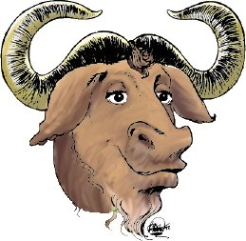
Andere „freie“ Lizenzen

Slide 12
Vor- und Nachteile „freier“ Lizenzen
Kostenlos
Darf (meist) verändert, angepasst werden
Darf wiederveröffentlicht werden
Qualität, Richtigkeit
„Ausbeutung“, Geringschätzung von Autoren
Auffindbarkeit
Smileys: TukTukDesign via pixabay.com

Slide 13
Wie findet man OER und „freie“ Inhalte?
Suchmaschinen: Nutzungsrechte lassen sich als Suchfilter einstellen
Wikipedia/Commons Wikimedia: Alles unter CC.
OER-Portale: Anleitungen, Materialien und Linklisten
OER-Verzeichnisse und Services
Nutzungsrechte in der Bildersuche und in der „erweiterten Suche“ als Filter einstellbar
Gilt auch für fast alle anderen Suchmaschinen
Suchplattform der Creative Commons Community
Alles unter CC by-sa

Slide 14
Wie erstellt und publiziert man eigene OER bzw. CC-Materialien?
Für alle Inhalte/Materialien, die man nicht zu 100% selbst erstellen kann:
Material mit CC- oder anderer „freier“ Lizenz suchen.
Im Zweifel oder bei „normalem“ Urheberrecht: Genehmigung (schriftlich) einholen.
Quelle immer genau angeben.
Bei Angaben über und Fotos von Personen: Datenschutz und Persönlichkeitsrechte beachten!
Lizenz für eigene Veröffentlichung festlegen: oder
Bei umfangreicheren Werken: Impressum
Sehr gute Anleitung: https://oer.alp.dillingen.de/

Slide 15
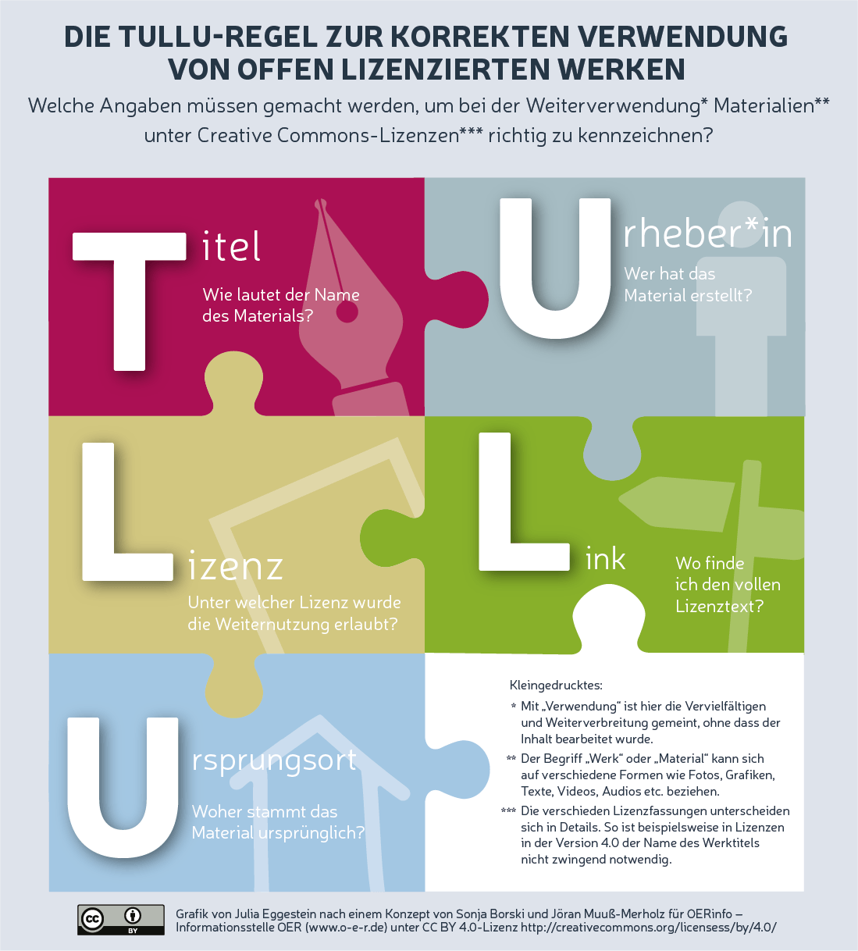
Wie gibt man Quellen richtig an?
Die TULLU-Regel
Bilder unter freier Lizenz nutzen – weit verbreitete Fehler und wie man sie vermeidet
Grafik von Julia Eggestein nach einem Konzept von Sonja Borski und Jöran Muuß-Merholz für OERinfo – Informationsstelle OER (www.o-e-r.de) unter CC BY 4.0 Lizenz https://creativecommons.org/licenses/by/4.0/
Video von Blanche Fabri, Melanie Kolkmann, Tessa Moje, Jöran Muuß-Merholz für open-educational-resources.de – Transferstelle für OER unter einer Creative Commons Namensnennung 4.0 International Lizenz via YouTube https://youtu.be/8A0CgS66iE0

Slide 16
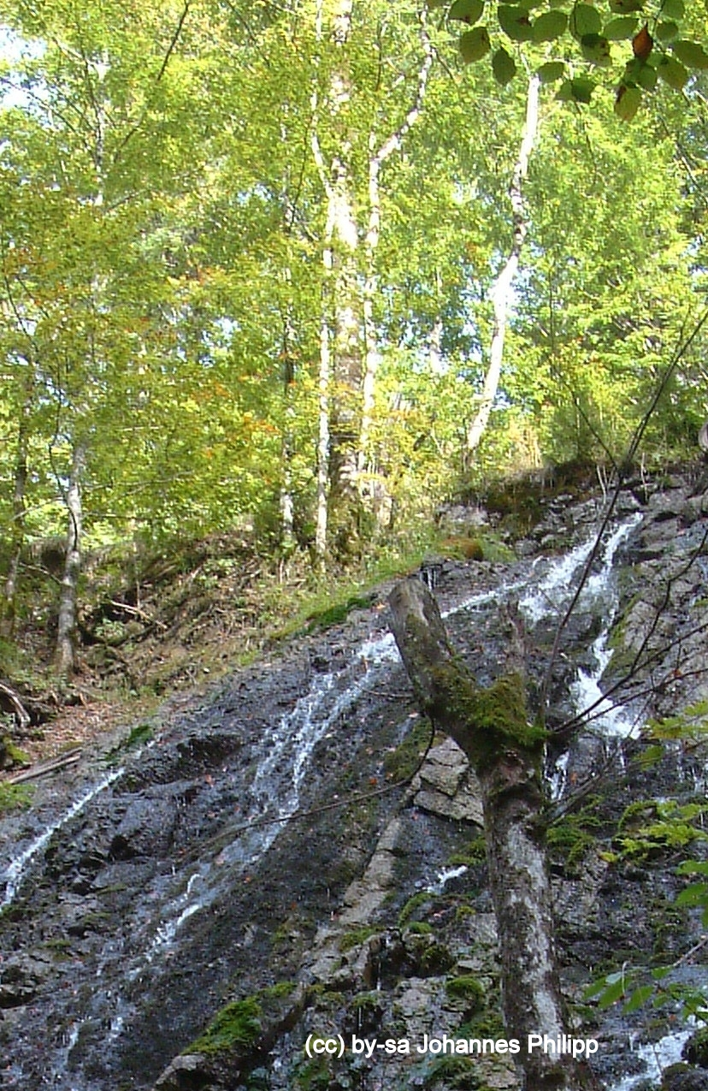
Hilfen zur Quellenangabe
Lizenzhinweisgenerator: https://lizenzhinweisgenerator.de/
Photos for Class: https://www.photosforclass.com/
Pics4Learning: https://pics4learning.com/
Quellenangaben: So macht man es richtig. (Script von Johannes Philipp): https://www.paddelhannes.de/medienrecht/ Quellenangaben.pdf

Slide 17
Wo kann man alles nachlesen?
Urheberrecht in Schulen – Handreichung des Bundesministeriums für Bildung und Forschung
https://irights.info/wp-content/uploads/2023/09/31616_Urheberrecht_in_Schulen.pdf
Urheberrecht – Tipps, Tricks und Klicks Bayerische Landeszentrale für Neue Medien (Hrsg.)
https://www.blm.de/files/pdf1/blm_urheberrecht.pdf
Henry Steinhau: Praxiswissen für Lehrkräfte – Urheberrecht bei Bildungsmaterialien
https://excitingedu.de/praxiswissen-fuer-lehrkraefte-urheberrecht-bei-bildungsmaterialien/
Henry Steinhau: Rechtsdschungel Internet
https://excitingedu.de/rechtsdschungel-internet/

Slide 18
Wo findet man weitere Informationen?
Akademie für Lehrerfortbildung und Personalführung Dillingen: 3 Selbstlernkurse: Was sind OER? Wie nutzt man OER? Wie erstellt man OER? https://oer.alp.dillingen.de/
OERinfo - Informationsstelle Open Educational Resources: Zentrale Informationsplattform zum Thema https://open-educational-resources.de/
Persönliches Linkverzeichnis des Autors: https://www.paddelhannes.de/medpaed/oer-und-cc.html
Icon Aktentasche: Basic set by prokofusha unter einer Creative Commons Attribution-No Derivative Works 3.0 License via https://www.deviantart.com/prokofusha/art/Basic-set-125164098

Slide 19
Vielen Dank für Ihre Aufmerksamkeit!
Bei Fragen:
j.philipp@paddelhannes.de
Urheberrecht, Open Educational Resources (OER) und „freie“ Lizenzen im Kontext Schule © 2023 by Johannes Philipp is licensed under CC BY-SA 4.0

